Slide 1



MULHERES NEGRAS
NA GESTÃO DAS ESCOLAS DA REDE MUNICIPAL DO RECIFE: TRAJETÓRIAS, DESAFIOS
E PERSPECTIVAS
Mestranda: Juliana Farias
Recife, 2024

Slide 2
PREFEITO DO RECIFE
João Henrique de Andrade Lima Campos
VICE-PREFEITA DO RECIFE
Isabella de Roldão
SECRETÁRIO DE EDUCAÇÃO
Frederico Amâncio
SECRETÁRIA EXECUTIVA DE GESTÃO PEDAGÓGICA
Ana Selva
SECRETÁRIO EXECUTIVO DE GESTÃO DA REDE
Ednaldo Moura
GERENTE DA REGIONAL 04
Kátia Olavo
GESTORA ESCOLAR E MESTRANDA DO MPEB
Juliana Farias
Recife, 2024

Slide 3
UNIVERSIDADE FEDERAL DE PERNAMBUCO
MESTRADO PROFISSIONAL EM EDUCAÇÃO BÁSICA-MPEB
PRODUTO EDUCACIONAL
MULHERES NEGRAS NA GESTÃO DAS ESCOLAS DA REDE MUNICIPAL DO RECIFE: TRAJETÓRIAS, DESAFIOS E PERSPECTIVAS
MESTRANDA: MARIA JULIANA DOS SANTOS FARIAS
ORIENTADOR: PROFº DRº RAPHAEL GUAZZELLI VALERIO
LINHA DE PESQUISA: DIVERSIDADE, INCLUSÃO E EDUCAÇÃO.

Slide 4
A Prefeitura do Recife, por meio da Secretaria Executiva de Gestão de Rede, em parceria com a Gerência de Igualdade Racial, como parte da programação do mês da Consciência Negra, convida os gestores e as gestoras para um encontro com o tema:
Mulheres negras na gestão das escolas da Rede Municipal do Recife: Trajetórias,desafios e perspectivas
O evento faz parte das atividades relacionadas a dissertação da gestora de uma das escolas da Rede Municipal do Recife, Juliana Farias, mestranda do curso de Mestrado profissional em Educação Básica da UFPE e objetiva evidenciar a trajetória de mulheres negras que atuam como gestoras de Unidades escolares, situando reflexões acerca da importância da representatividade dessas lideranças, sob o viés do gênero, raça e classe.

Slide 5
Objetivo do Produto Educacional
Auxiliar as Redes de Ensino quanto a proposição e organização de eventos relacionados a temática do gênero, raça e classe social associados a ocupação de cargos de gestão escolar.
Conscientizar as Redes de Ensino no que se refere a importância da realização de eventos, e inclusão destes em seus calendárioss letivos.

Slide 6
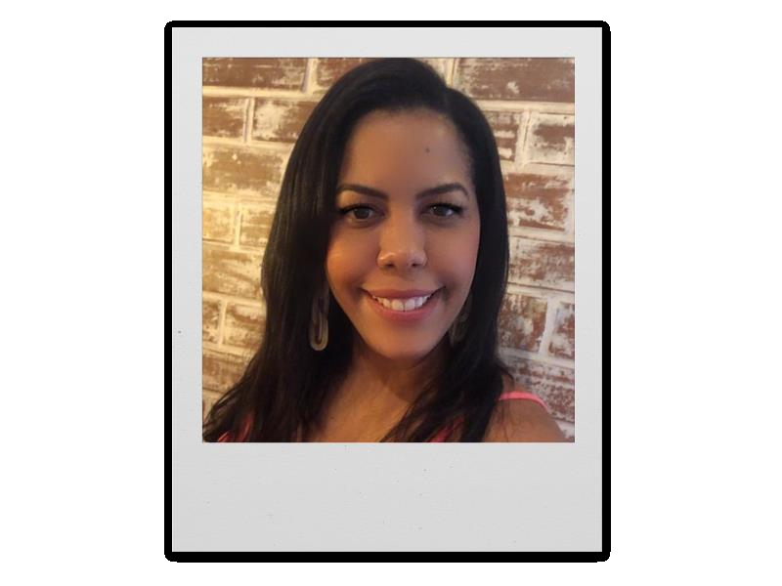
AUTORIA DO PRODUTO EDUCACIONAL
Pedagoga, formada pela UFPE, possui especializações em Gestão Educacional e Educação Inclusiva. Mestranda do profissional em Educação Básica d UFPE. Na Rede Municipal do Recife Já atuou como docente dos anos iniciais, Coordenadora Pedagógica, Técnica Articuladora, Vice Gestora e atualmente é Gestora da Escola Municipal Professor Adauto Pontes.

Slide 7
ETAPAS DE PLANEJAMENTO DO PRODUTO EDUCACIONAL
Envio de Nota técnica a Secretaria Executiva de Gestão de Rede de Educação do Recife com informações e objetivos do produto.
Agendamento de reuniões com a Secretaria Executiva para apresentar as necessidades, proposta de data e alinhamento de ações.
Realização de reuniões com a Secretaria Executiva para fazer check list relacionado ao dia do evento.

Slide 8
ETAPAS DE PLANEJAMENTO DO PRODUTO EDUCACIONAL
Indicação das gestoras negras participantes da pesquisa, seguido de reunião e alinhamento da temática a ser abordada no debate.
Envio de Ofício Circular pela Secretaria de Educação a todas as Unidades Escolares da Rede convidando formalmente para o Evento.

Slide 9
Envio de convite formal e confirmação de presença junto aos convidados/participantes.
Elaboração do roteiro para uso do mestre de cerimônia
Definição das apresentações culturais para a abertura/fechamento do evento.
Registros fotográficos do Evento

Slide 10
Elaboração do roteiro de perguntas para o debate junto às participantes.
Elaboração de apresentação de ppt. para exibição durante o evento.
Elaboração de nota para envio aos canais oficiais de comunicação da Secretaria de Educação visando posteriores publicações nas mídias.

Slide 11
Realização
SECRETARIA DE EDUCAÇÃO;
SECRETARIA EXECUTIVA DE GESTÃO DE REDE;
GERÊNCIA DE IGUALDADE RACIAL - SECRETARIA DE DIREITOS HUMANOS;
MESTRADO PROFISSIONAL EM EDUCAÇÃO BÁSICA - MPEB /UFPE.

Slide 12
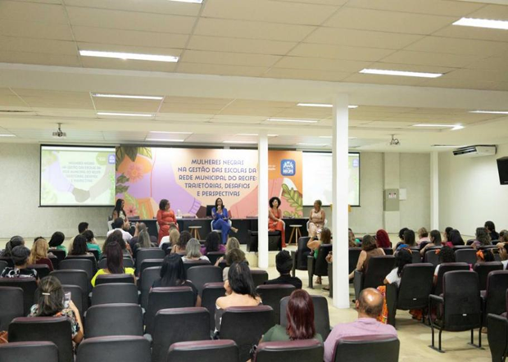


Slide 13
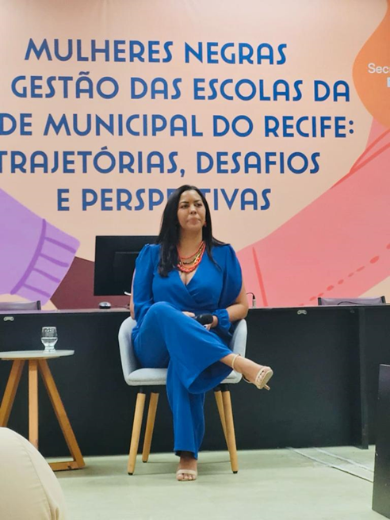


Slide 14
